Slide 1

មជ្ឈមណ្ឌលកូរ៉េ សហ្វវែរ អេច អ ឌី
Korea Software HRD Center
Java Presentation
ឣ្នកប្រឹក្សាយោបល់: បណ្ឌិត​​ គីម​ ថេខ្យុង
ឣ្នកណែនំា: លោក លាង ប៊ុនរ៉ុង
លោក លន់ សុវត្ថានា
លោក ផេង តុលា
លោក ដារ៉ា ពេញចិត្ត
www.kshrd.com.kh

Slide 2
ថ្នាក់ ភ្នំពេញ
ក្រុមទី ២
ប្រធានបទ៖ Java Method , Class & Object
សមាជិក
លោក តាក សិលា
កញ្ញា គា អនរ៉ាន់នី
លោក លាងសេង​ យូរ៉ា
លោក​ កេង​ តារាវុឌ្ឍិ
លោក ប៉ែន ដារ៉ាយុទ្ធ

Slide 3
មាតិកា
1. ស្វែងយល់អំពី Java Method
សិក្សាអំពី Structure
សិក្សាអំពី Return type
សិក្សាអំពី Access Modifier
សិក្សាអំពី Parameter
2. ស្វែងយល់អំពី Class & Object
សិក្សាអំពី Class Structure
សិក្សាអំពី Constructor
សិក្សាអំពី This & This()
សិក្សាអំពី Object Creation

Slide 4
1. ស្វែងយល់អំពី Java Method
​ Java Method គឺជាការប្រមូលផ្តុំនៃ Statement ដែលត្រូវបានគេបែងចែកជាក្រុម ក្នុងការប្រតិបត្តិ
ការដំណើរការអ្វីមួយ ។
Ex: នៅពេលដែលយើង Call System.out.println() method យកមកប្រើ System នឹងធ្វើការ
Execute នូវរាល់ Statement ជាច្រើន ដើម្បី Display Message នៅក្នុង Console ។
Method ដែលយើងតែងតែប្រើប្រាស់ជាទូទៅនៅក្នុងភាសា Java Programming មាន 4 គឺ :
Method ដែលមិនមាន Parameter & Return Type
Method ដែលមិនមាន Parameter , តែមាន Return Type
Method ដែលមាន Parameter , តែគ្មាន Return Type
Method ដែលមានទាំង Parameter & Return Type

Slide 5
1. ស្វែងយល់អំពី Java Method
សិក្សាអំពី Structure
return value type
modifier Method Name formal parameters
public static int add(int num1 , int num2){
int result; parameter list
result = num1 + num2; return value
return result;
}
Method Header
Method Body

Slide 6
1. ស្វែងយល់អំពី Java Method
សិក្សាអំពី Structure (ត)
Modifier : វាជាការកំណត់នូវព្រំដែននៃការ Access
Return type : Method របស់យើងមាន Return type or not
Method name : ជាឈ្មោះរបស់ Method
Parameter list : ជាតម្លៃដែលយើងបោះទៅឲ្យ Method
Method body : ជា Block Statement ដែលសរសេរសម្រាប់ឲ្យ Method បំពេញ
មុខងារ អ្វីមួយ ។

Slide 7
1. ស្វែងយល់អំពី Java Method
សិក្សាអំពី Return Type
Return Type គឺជាតម្លៃដែលយើងចង់ return ទៅខាងក្រៅ method
Return Type ត្រូវតែដាក់នៅពេលដែលយើងប្រកាស​ Function។
យើងអាច return តម្លៃបានទាំងប្រភេទ primitive នឹង reference ។​ ប៉ុន្តែបើយើងមិនចង់​
return តម្លៃ យើងត្រូវប្រើពាក្យ void​ ។
ប្រសិនបើយើងប្រកាស method ជា void ហើយយើង return តម្លៃ, វានឹងមាន compiler error
​ប្រសិនបើមានការ return តម្លៃ, តម្លៃដែល return ត្រូវតែដូចគ្នាទៅនឹង តម្លៃដែលបានប្រកាសនៅ
លើ method។

Slide 8
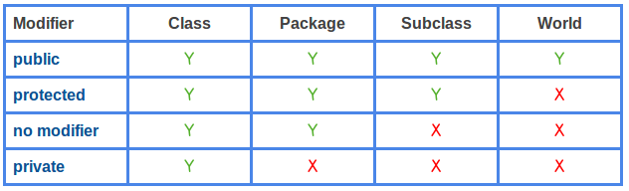
1. ស្វែងយល់អំពី Java Method
សិក្សាអំពី Access Modifier
Access modifier គឺជាការកំណត់សិទ្ធក្នុងការ access ទៅលើ classes, variables, method​s និង constructors។ Access modifier មាន ៤ គឺ

Slide 9
1. ស្វែងយល់អំពី Java Method
សិក្សាអំពី Parameter
Parameter គឺជា list នៃ variables នៅក្នុង method declaration។ នៅពេលគេហៅវាមកប្រើ
គេហៅវាថាជា Arguments ដែលវាមានតម្លៃពិត
នៅពេលហៅ method​ មកប្រើ, arguments ត្រូវតែដូចគ្នាទៅនឹង parameters ទាំង type & order
Parameter អាចជាប្រភេទ primitive (int, double...) នឹង reference​ (Object & Array)
ការបោះ parameter នៅក្នុង Java អាចបោះ​ by reference or by value
Objects បោះ by reference, primitives បោះ by value។

Slide 10
1. ស្វែងយល់អំពី Java Method
សិក្សាអំពី Parameter (ត)
ភាពខុសគ្នារវាង ​Parameter and Argument
Parameter យើងហៅវានៅពេលដែល វានៅក្នុង method , នៅក្នុងភាសា Java
Parameter មាន ២ ប្រភេទគឺ implicit parameter and explicit parameter ។
Explicit Parameter : are specified within the parentheses of a method
implicit parameters : are the object on which the method acts
Argument វាជាតម្លៃ instance ដែលយើង passed ទៅឲ្យ Method ក្នុងពេល runtime

Slide 11
1. ស្វែងយល់អំពី Java Method
សិក្សាអំពី Parameter (ត)
Ex: public class Dif{
public static int add(int x , int y){ // x , y are parameters here
return x + y ; }
public static void main(String args[]){
int x = 10 ; int y = 20;
int sum = add( x , y); // x , y are arguments here
System.out.println(“Sum of x & y is : +sum);
}
}

Slide 12
2. ស្វែងយល់អំពី Class & Object
អ្វីទៅជា Class ?
Class ជាពុម្ពគំរូសម្រាប់បង្កើត Object , ដែលក្នុងនោះវាមាននូវ State និង Behaviors ។
អ្វីទៅជា Object ?
Object ជាអ្វីៗដែលនៅជុំវិញខ្លូនយើង ។ ជាទូទៅ Object វាកើតចេញពី Class ជាក់លាក់មួយ ,
ហើយវាក៏មាន State និង Behaviors ដូច Class ដែរ ។

Slide 13
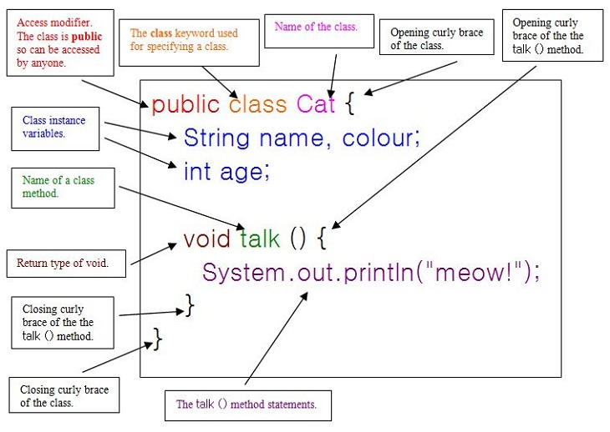
2. ស្វែងយល់អំពី Class & Object
សិក្សាអំពី Class Structure

Slide 14
2. ស្វែងយល់អំពី Class & Object
សិក្សាអំពី Constructor
Constructor គឺជា method ពិសេសមួយដែលប្រើប្រាស់នៅពេលដែល Object មួយ
បានកើតឡើង។ ជាទូទៅ Constructor ត្រូវតែមានឈ្មោះដូច Class ហើយវាមិនមាន
Return type ទេ ។
Constructor មានពីរប្រភេទគឺ:
Default constructor
Parameter constructor

Slide 15
2. ស្វែងយល់អំពី Class & Object
សិក្សាអំពី Constructor (ត)
Default constructor វាមិនមាន parameter នោះទេ ហើយវាផ្តល់តម្លៃទៅ
អោយ object នូវតម្លៃ default។
Parameter constructor វាមានតម្លៃ parameter ហើយវាផ្តល់តម្លៃផ្សេងៗគ្នាទៅអោយ
​​​ object ទៅតាមអ្វីដែលយើងផ្តល់អោយ constructor។

Slide 16
2. ស្វែងយល់អំពី Class & Object
សិក្សាអំពី Constructor(ត)
Ex: default & parameter constructor
public class A{
int age; // instance variable
public A(){ // default constructor
}
public A(int a){ // parameter constructor
age=a;
}

Slide 17
2. ស្វែងយល់អំពី Class & Object
សិក្សាអំពី This និង This()
This : តំណាងឲ្យ Current Object​ សំរាប់សំគាល់ទៅលើ instance variable នៅពេលដែល
instance Variable មានឈ្មោះដូចគ្នាទៅនិង Local Variable ។
Ex: public class Student{
int age ; String name;
public Student(int age, String name){
this.age=age ; this.name= name;
}
}

Slide 18
2. ស្វែងយល់អំពី Class & Object
សិក្សាអំពី This និង This() (ត)
យើងប្រើ This សម្រាប់ ៖
Call Current Class Method
ផ្តល់ Argument ទៅឲ្យ Method ពេលដែលគេ Call .
Return Object
ជាទូទៅ យើងមិនអាចផ្តល់តម្លៃទៅឲ្យវាបានទេ ​ ដោយសារតែវាជា Final Variable , ហើយ វាក៏មិន
អាចប្រើនៅក្នុង Static Method and Static Block បានទេ ។

Slide 19
2. ស្វែងយល់អំពី Class & Object
សិក្សាអំពី This និង This() ​ (ត)
This() : ប្រើសំរាប់ហៅ Overload constructor ដែលពេលយកទៅប្រើវាត្រូវតែជា First Statement នៅក្នុង Constructor ។
This | This ()
ប្រើជាមួយ Object | ប្រើជាមួយ Constructor
ប្រើសំរាប់តំណាងឲ្យ Current Object | ប្រើសំរាប់តំណាងឲ្យ Constructor​ ដែលមាន Parameter ដូចគ្នា
ប្រើនៅពេល​ instance Variable មានឈ្មោះដូចគ្នាទៅនិង Local Variable | ប្រើសំរាប់ហៅ Constructor មួយទៅក្នុង Constructor មួយទៀតក្នុង Class តែមួយ

Slide 20
2. ស្វែងយល់អំពី Class & Object
សិក្សាអំពី​ Object Creation
ការបង្កើត Object មាន​ 3 ផ្នែក​ :
Declaration: ការប្រកាស Variable ជាមួយ Variable Name និង​ Object Type​ ។
Instantiation: ការប្រកាស ជាមួយ keyword New ។
Initialization: ការប្រកាស ជាមួយ keyword New និង​​មា​ន​ Initialization ជាមួយ
Constructor ។
Ex: Person p ;
Person p = new Person();
Person p = new Person(“Rany”) ;

Slide 21
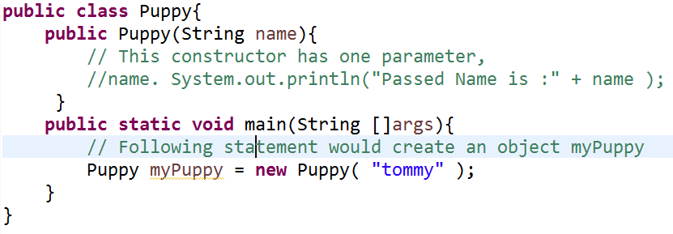
៤. ស្វែងយល់ពីការបង្កើត Object
Ex: Initialization:

Slide 22
10. ប្រភពឯកសារ
http://www.tutorialspoint.com/java/java_methods.htm
http://www.khmeracademy.org/elearning/play.act?v=63&p=4
http://www.tutorialspoint.com/java/java_modifier_types.htm
https://www.cs.rice.edu/~cork/book/node9.html
http://www.javatpoint.com/object-and-class-in-java
http://www.javatpoint.com/this-keyword

Slide 23
សូមអរគុណ!!!

